Slide 1

Tiết 118:
VĂN BẢN VÀ ĐOẠN VĂN

Slide 2



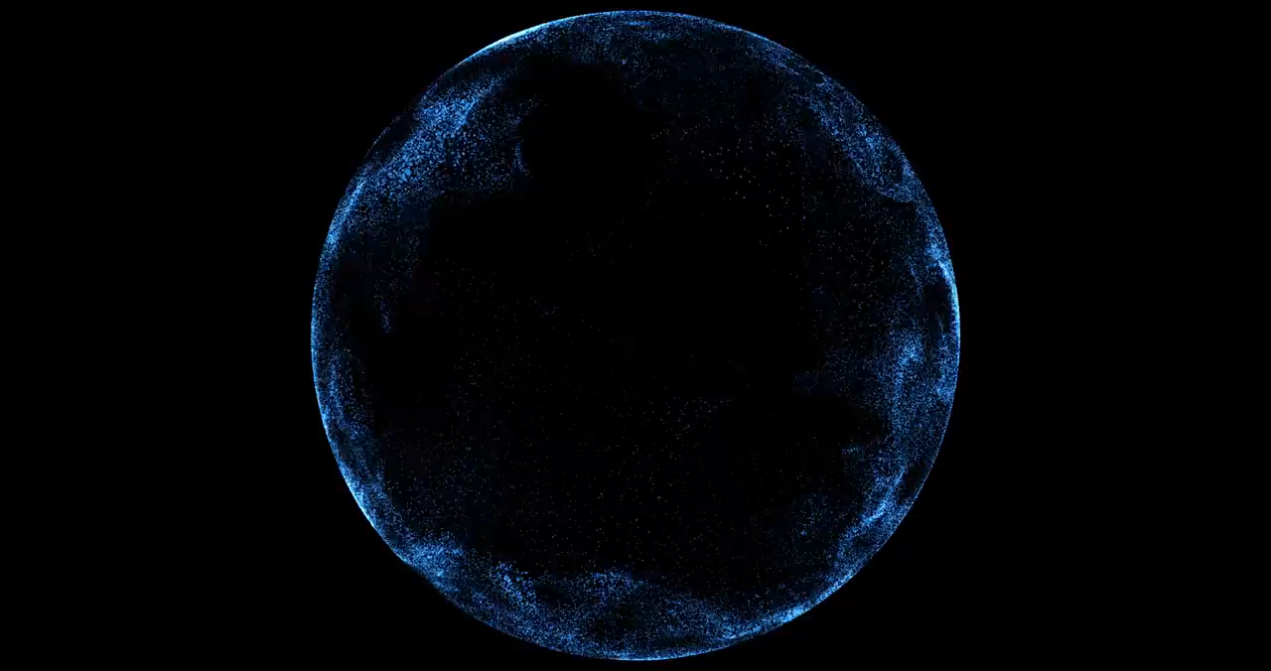
Theo em, trong 1 văn bản, có thể xuất hiện những yếu tố nào?
Hãy liệt kê nhanh trên giấy trong vòng 1 phút.
Âm thanh
Hình ảnh
Ngôn ngữ
Sơ đồ.
Kí hiệu.
Biểu đồ.
Hình ảnh
....
Nhan đề.
Nội dung.

Slide 3
I.
NHẬN BIẾT ĐẶC ĐIỂM VÀ LOẠI VĂN BẢN

Slide 4
1. Đặc điểm của văn bản
Văn bản thông thường
Văn bản đa phương thức
Là loại văn bản không xuất hiện các phương tiện phi ngôn ngữ.
(Nội dung văn bản chỉ có phần chữ/ngôn ngữ)
Là loại văn bản sử dụng phối hợp phương tiện ngôn ngữ và phi ngôn ngữ.
(Kí hiệu, sơ đồ, biểu đồ, hình ảnh...)

Slide 5
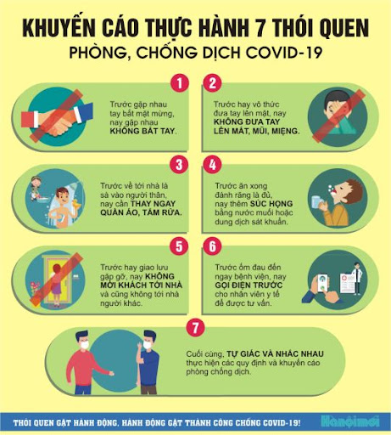
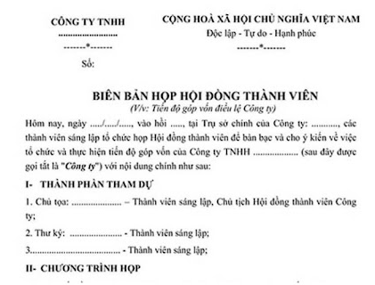
Theo em, trong hai văn bản sau, đâu là văn bản thông thường, đâu là văn bản đa phương thức?

Slide 6



2. Chức năng của văn bản
Tùy theo nhu cầu giao tiếp khác nhau tạo ra nhiều loại văn bản khác nhau.
Mỗi loại văn bản sẽ đảm nhận 1 chức năng chính chuyên biệt.
Văn bản Thông tin.
Chức năng: Thông tin.
Văn bản Nghị luận.
Chức năng: Thuyết phục
Văn bản Văn học.
Chức năng: Thẩm mĩ

Slide 7
II.
CHỨC NĂNG ĐOẠN VĂN TRONG VĂN BẢN

Slide 8
Em hãy nhắc lại những yếu tố cơ bản để nhận diện 1 đoạn văn trong văn bản.
1
3
Viết hoa chữ cái đầu dòng.
Lùi vào 1 ô
Kết thúc đoạn văn bằng một dấu câu
2

Slide 9
Mỗi đoạn văn trong văn bản có thể đảm nhiệm 1 chức năng cụ thể.
Cần dựa vào vị trí, nội dung của đoạn văn để xác định chức năng của đoạn văn ấy.
Mở đầu văn bản
Vị trí: Thường ở đầu văn bản
Trình bày một khía cạnh nào đó, làm rõ nội dung chính của văn bản
Đoạn văn trong văn bản
Vị trí: Thường ở trung tâm, các đoạn 2,3,…
Kết thúc hoặc mở rộng vấn đề
Vị trí: Thường ở cuối văn bản.

Slide 10
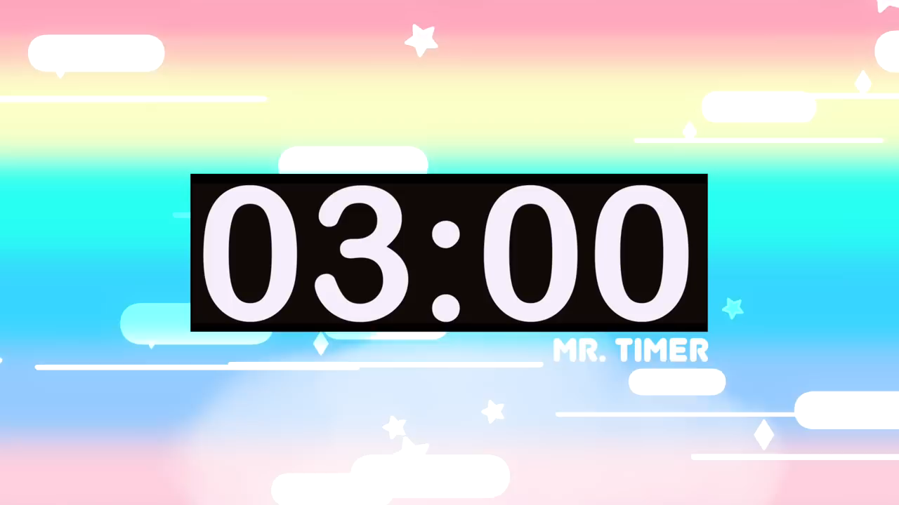
III.
LUYỆN TẬP – VẬN DỤNG

Slide 11
Bài 1 (SGK – 81)
Bằng chứng 1
Bằng chứng 2
Bằng chứng 3
Bằng chứng 4
VB sử dụng để giao tiếp giữa người viết (tác giả) và bạn đọc.
Văn bản hoàn chỉnh về nội dung và hình thức.
Văn bản sử dụng ngôn ngữ, hình ảnh, tồn tại dưới dạng viết (Trong SGK)
Văn bản dùng để trao đổi các thông tin về sự sống trên Trái Đất.

Slide 12
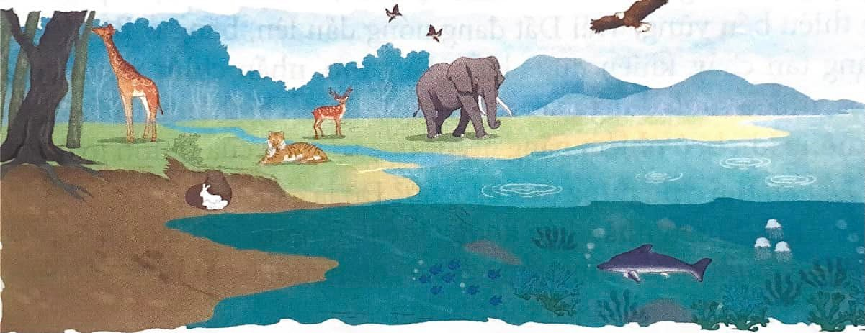
Bài tập 2 (SGK – 81)
Vì sao Trái Đất thường được....
Nhan đề
Sa pô
Đề mục
Đoạn văn
Hình ảnh
Trái Đất – cái nôi của sự sống
Trái đất trong hệ Mặt Trời.
“Vị thần hộ mệnh” của sự sống trên Trái Đất.
...

Slide 13
Bài 3 (SGK – 81)
Thông điệp mà em có sau văn bản Trái Đất – cái nôi của sự sống là gì?
Trái đất là cái nôi của sự sống và con người phải biết bảo vệ trái đất. Bảo vệ trái đất là bảo vệ sự sống của chính mình

Slide 14
Bài 4 (SGK – 81)
Thứ tự đoạn văn trong văn bản | Điểm mở đầu Điểm kết thúc | Ý chính của đoạn văn | Chức năng của đoạn văn
Mở đầu: Trái Đất là một trong tám hành tinh....
Kết thúc: … hết trọn một năm (365,25 ngày).
Giới thiệu về vị trí của Trái Đất trong hệ MT.
Đoạn số 2.
Trái Đất trong hệ mặt trời.

